Slide 1




CHƯƠNG 2
BIẾN NGẪU NHIÊN VÀ MỘT SỐ PHÂN PHỐI XÁC SUẤT
LÊ DIỆU ANH
Giảng viên Khoa Công nghệ thông tin
SĐT: 0348937481
Email: anhld@dainam.edu.vn

Slide 2
Tình huống
Thời gian phản hồi của một máy chủ
Giả sử bạn là một kỹ sư hệ thống và bạn đang theo dõi thời gian phản hồi của một máy chủ web khi nhận yêu cầu từ người dùng. Thời gian phản hồi có thể bị ảnh hưởng bởi nhiều yếu tố như tải của máy chủ, băng thông mạng, và độ phức tạp của yêu cầu. Sau khi thu thập dữ liệu trong một khoảng thời gian, ghi nhận thời gian phản hồi như sau:
50 ms (xác suất 0.2)
75 ms (xác suất 0.5)
100 ms (xác suất 0.2)
150 ms (xác suất 0.1)
Xác định thời gian trả lời trung bình của máy chủ và đánh giá xem nó có đáp ứng đủ tiêu chuẩn không?
Notes:
Nếu thời gian phản hồi trung bình vượt quá một ngưỡng nhất định (ví dụ, 100 ms), bạn có thể cần tối ưu hóa mã, tăng cường phần cứng, hoặc xem xét việc cân bằng tải.
Biến ngẫu nhiên X có thể được định nghĩa là thời gian phản hồi (đơn vị: mili giây) của máy chủ cho một yêu cầu.
Việc sử dụng biến ngẫu nhiên trong tình huống này giúp bạn phân tích và cải thiện hiệu suất hệ thống, đồng thời hỗ trợ việc ra quyết định trong việc quản lý tài nguyên máy chủ.

Slide 3
NỘI DUNG
Biến ngẫu nhiên
Định nghĩa
Phân loại BNN
Quy luật phân phối xác suất của biến ngẫu nhiên
Bảng phân phối xác suất
Hàm phân phối xác suất
Hàm phân bố xác suất
Các tham số đặc trưng
Kỳ vọng toán
Phương sai và độ lệch chuẩn
Trung vị
Mốt

Slide 4
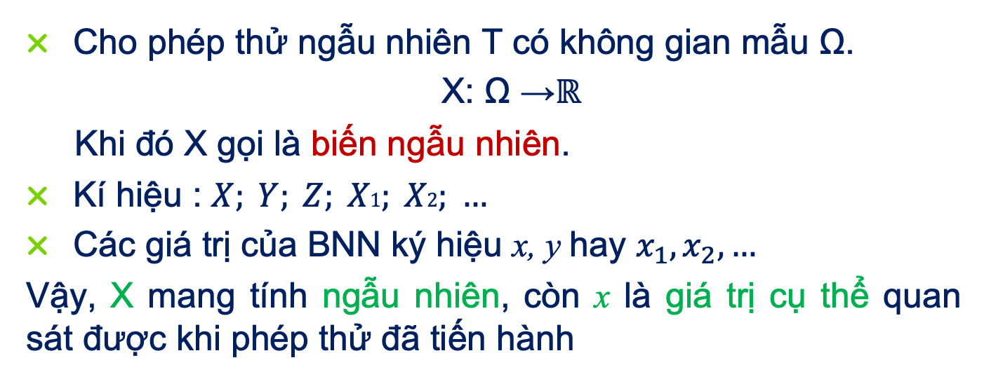
Định nghĩa biến ngẫu nhiên
Cho phép thử ngẫu nhiên T có không gian mẫu Ω.
X: Ω →ℝ
Khi đó X gọi là biến ngẫu nhiên.
Kí hiệu : $X; Y; Z; X1; X2; …$
Các giá trị của BNN ký hiệu x, y hay $x_{1},x_{2},…$
Vậy, X mang tính ngẫu nhiên, còn x là giá trị cụ thể quan sát được khi phép thử đã tiến hành
Notes:
🎈 Ví dụ đời sống cho dễ hình dung:
👉 Biến cố (Event)
“Trời mưa vào chiều nay”.
Chỉ có: mưa / không mưa.
👉 Biến ngẫu nhiên (Random variable)
“Lượng mưa đo được (mm) trong chiều nay”.
Có thể là 0 mm, 5 mm, 12.3 mm,...
🎯 Một câu chốt dễ nhớ:
Biến cố là chuyện xảy ra hay không. Biến ngẫu nhiên là con số mô tả kết quả.

Slide 5
Định nghĩa biến ngẫu nhiên
Ví dụ
X là số chấm xuất hiện khi gieo một con xúc sắc
⇒ X có thể nhận một trong các giá trị 1, 2, 3, 4, 5, 6.
Bắn 1 viên đạn vào bia có bán kính là 20cm và giả sử viên đạn trúng bia. Gọi Z là khoảng cách từ tâm bia tới điểm bia trúng đạn.
⇒ Z có thể nhận các giá trị thuộc nửa đoạn [0; 20).

Slide 6
Phân loại biến ngẫu nhiên
Biến ngẫu nhiên
Biến ngẫu nhiên rời rạc
Tập giá trị của nó là một tập hữu hạn hoặc vô hạn đếm được các phần tử
Biến ngẫu nhiên liên tục
Các giá trị của nó lấp đầy một khoảng trên trục số
x1
x2
x3
x
x1
x2
x
Notes:
BNN được gọi là rời rạc nếu tập giá trị của nó là một tập hữu hạn hoặc vô hạn đếm được các phần tử.
Ví dụ: Số điểm thi của một học sinh, số cuộc điện thoại gọi đến một tổng đài trong một đơn vị thời gian, số viên đạn trúng đích khi bắn liên tiếp n viên đạn độc lập vào một mục tiêu,..
BNN được gọi là liên tục, nếu tập giá trị của nó lấp kín một khoảng trên trục số (số phần tử của tập giá trị là vô hạn không đếm được).
Ví dụ: Độ cao của một cây tại thời gian t nào đó, nhiệt độ không khí ở mỗi thời điểm nào đó, độ dài của chi tiết máy, tuổi thọ của một loại thiết bị điện tử đang hoạt động,...

Slide 7
NỘI DUNG
Biến ngẫu nhiên
Định nghĩa
Phân loại BNN
Quy luật phân phối xác suất của biến ngẫu nhiên
Bảng phân phối xác suất
Hàm phân phối xác suất
Hàm phân bố xác suất
Các tham số đặc trưng
Kỳ vọng toán
Phương sai và độ lệch chuẩn
Trung vị
Mode

Slide 8
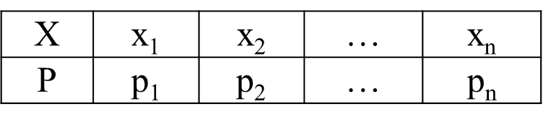
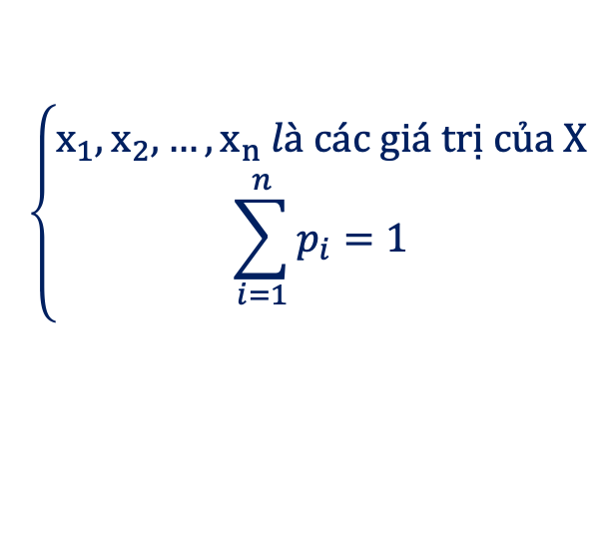
Bảng phân phối xác suất
Đối với BNN rời rạc, mỗi giá trị của nó được gắn với một xác suất đặc trưng cho khả năng BNN nhận giá trị đó p_{i} = P( X = x_{i}).
$$\left\{\begin{aligned}x_{1},x_{2},…,x_{n} là các giá trị của X \\ \sum_{i=1}^{n}{p_{i}=1}\end{aligned}\right.$$
Trong đó:

Slide 9
Bảng phân phối xác suất
Ví dụ: Một bít được truyền qua đường truyền kỹ thuật số có thể bị lỗi. Xác suất để một bít được truyền đi bị lỗi là 0,1. Giả sử rằng các lần truyền là độc lập nhau. Gọi X là số bít bị lỗi trong bốn bít được truyền đi. Lập bảng phân phối xác suất của X.

Slide 10
Bảng phân phối xác suất
Ví dụ: Một xạ thủ chỉ có 3 viên đạn. Anh ta được yêu cầu bắn từng phát cho đến khi trúng mục tiêu thì dừng bắn, biết rằng xác suất trúng của mỗi lần bắn là 0,6. Hãy lập bảng phân phối xác suất của số đạn cần bắn.

Slide 11
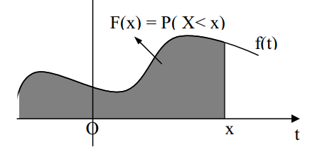

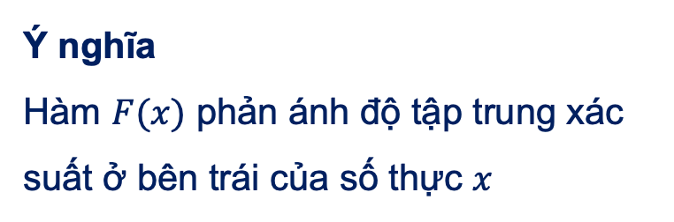
Hàm phân phối xác suất
Định nghĩa
Hàm phân bố của BNN X, kí hiệu $F(x)$, xác định bởi
$$F\left(x\right)=P\left(X<x\right),x∈ℝ$$
Ý nghĩa
Hàm $F(x)$ phản ánh độ tập trung xác suất ở bên trái của số thực $x$

Slide 12
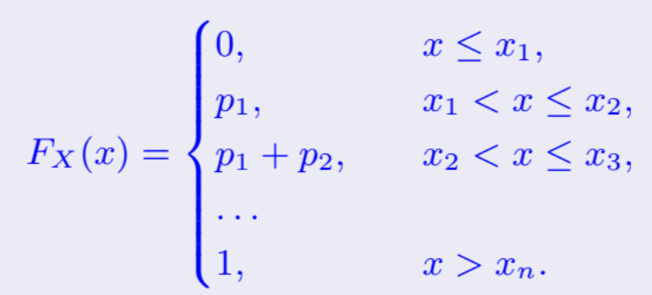
Hàm phân bố xác suất
Công thức tính
Nếu X là BNN rời rạc
Ví dụ: Giả sử BNN X có bảng phân phối xác suất như sau:
Tìm hàm phân phối xác suất của X.
X | 1 | 2 | 3
p(x) | 0,6 | 0,24 | 0,16

Slide 13
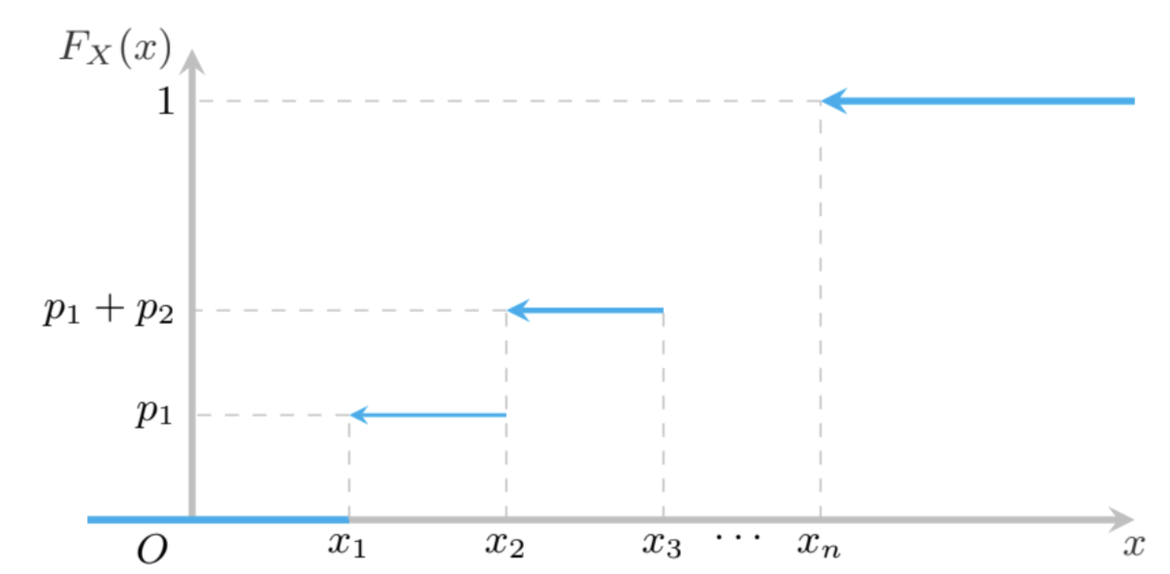
Hàm phân bố xác suất
Đồ thị của hàm phân phối xác suất của biến ngẫu nhiên rời rạc có dạng bậc thang

Slide 14
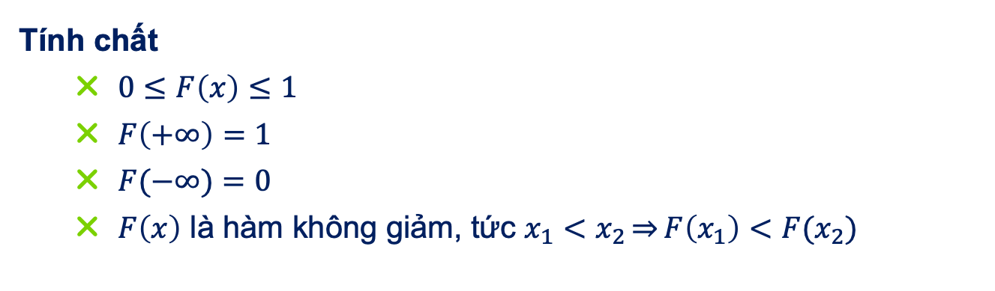
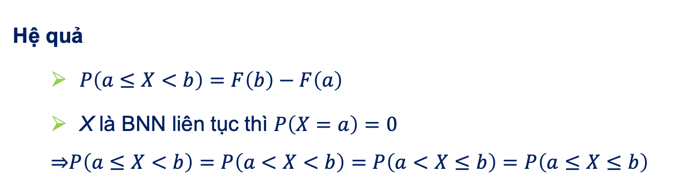
Hàm phân phối xác suất
Tính chất
$0≤F\left(x\right)≤1$
$F\left(+∞\right)=1$
$F(−∞)=0$
$F\left(x\right)$ là hàm không giảm, tức $x_{1}<x_{2}\overset{⇒}{}F\left(x_{1}\right)<F(x_{2})$
Hệ quả
$P\left(a≤X<b\right)=F\left(b\right)−F\left(a\right)$
X là BNN liên tục thì $P\left(X=a\right)=0$
$$\text{⇒}P\left(a≤X<b\right)=P\left(a<X<b\right)=P\left(a<X≤b\right)=P\left(a≤X≤b\right)$$

Slide 15
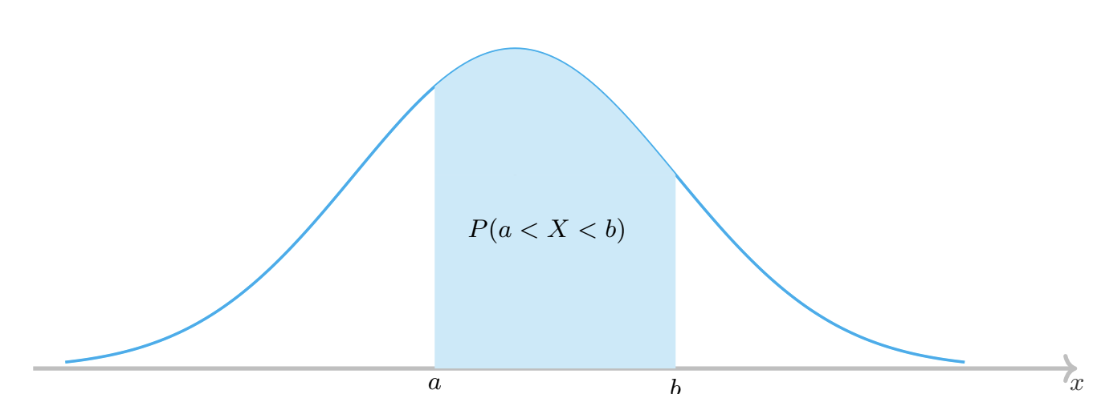
Hàm mật độ xác suất
Định nghĩa
Hàm mật độ xác suất của BNN liên tục X, kí hiệu là f(x), có hàm phân phối F(x) khả vi, được xác định bằng:
f(x) = F′(x)
Ý nghĩa:
Hàm mật độ xác suất phản ánh mức độ tập trung xác suất tại điểm x.
Notes:
👉 “Tôi muốn biết xác suất chờ từ 30 giây (0.5 phút) đến 1 phút là bao nhiêu?”

Slide 16

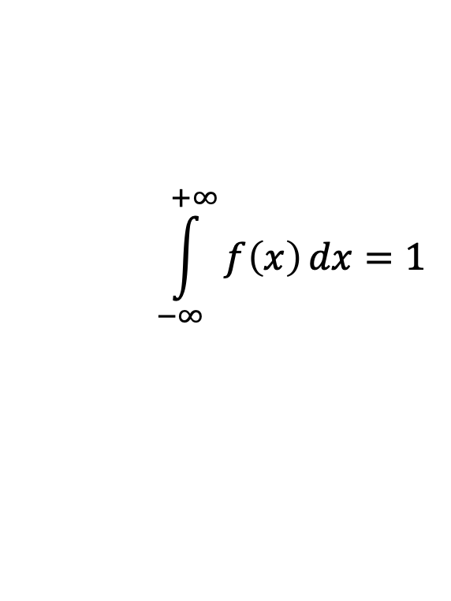
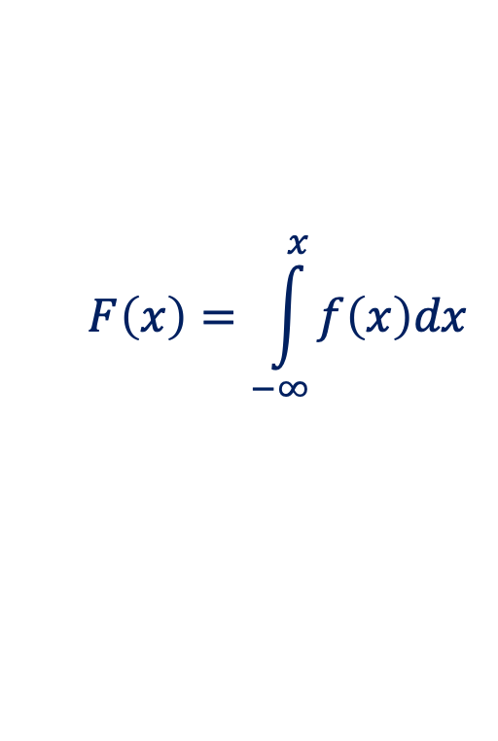
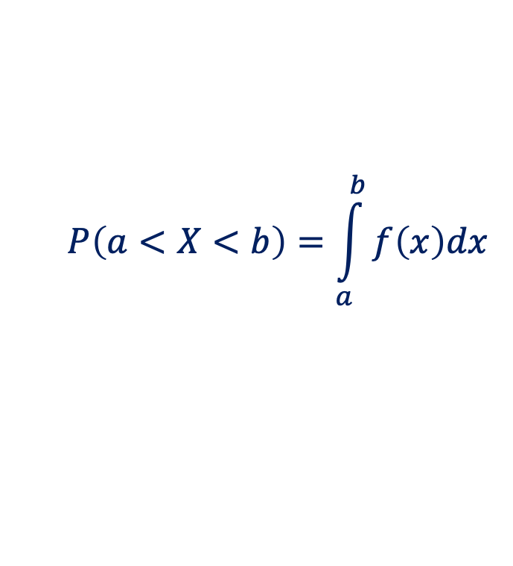
Hàm mật độ xác suất
Tính chất
$$P\left(a<X<b\right)=\int_{a}^{b}{f\left(x\right)dx}$$
$$f\left(x\right)≥0,∀x∈ℝ$$
i.
iii.
$$\int_{−∞}^{+∞}{f\left(x\right)}dx=1$$
$$F\left(x\right)=\int_{−∞}^{x}{f\left(x\right)dx}$$
ii.
iv.

Slide 17
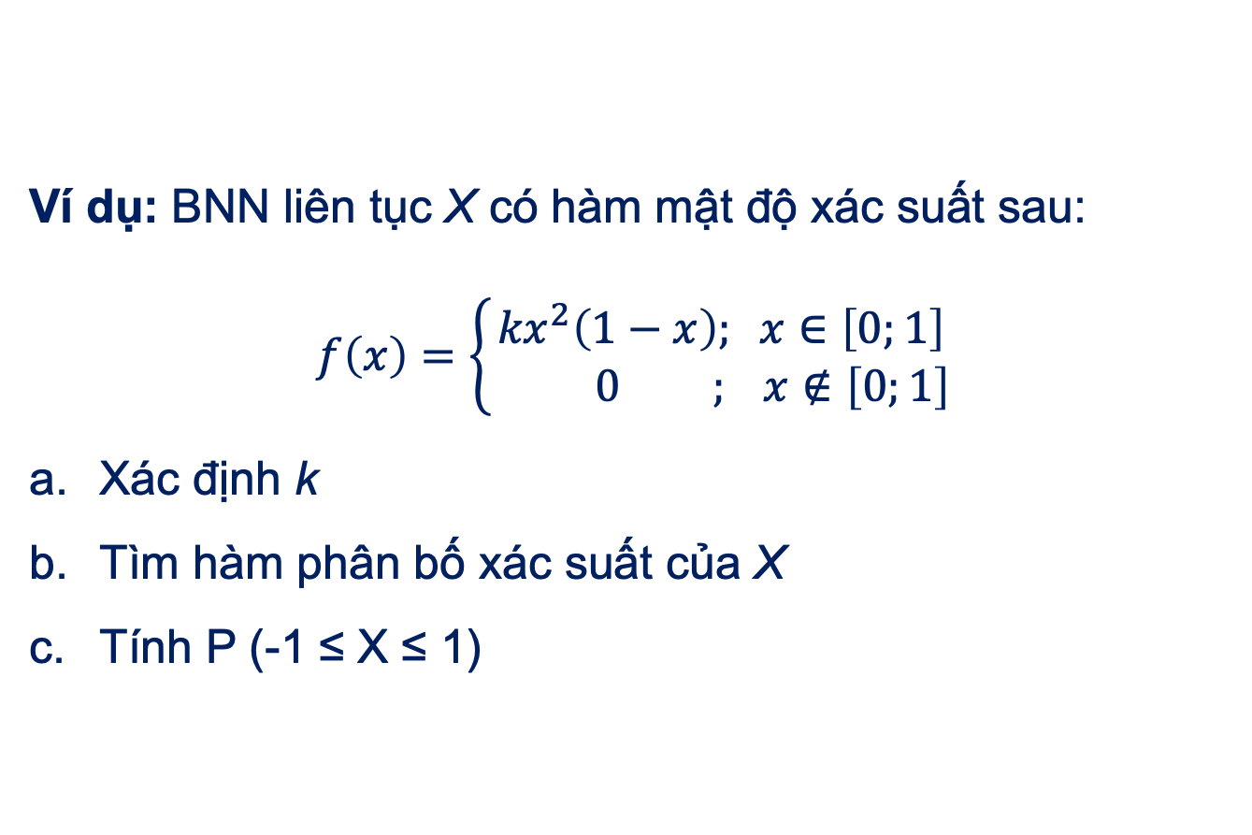
Hàm mật độ xác suất
Ví dụ: BNN liên tục X có hàm mật độ xác suất sau:
$$f\left(x\right)=\left\{\begin{aligned}{kx}^{2}\left(1−x\right); x∈\left[0;1\right] \\ 0 ; x∉\left[0;1\right]\end{aligned}\right.$$
Xác định k
Tìm hàm phân bố xác suất của X
Tính P (-1 ≤ X ≤ 1)

Slide 18
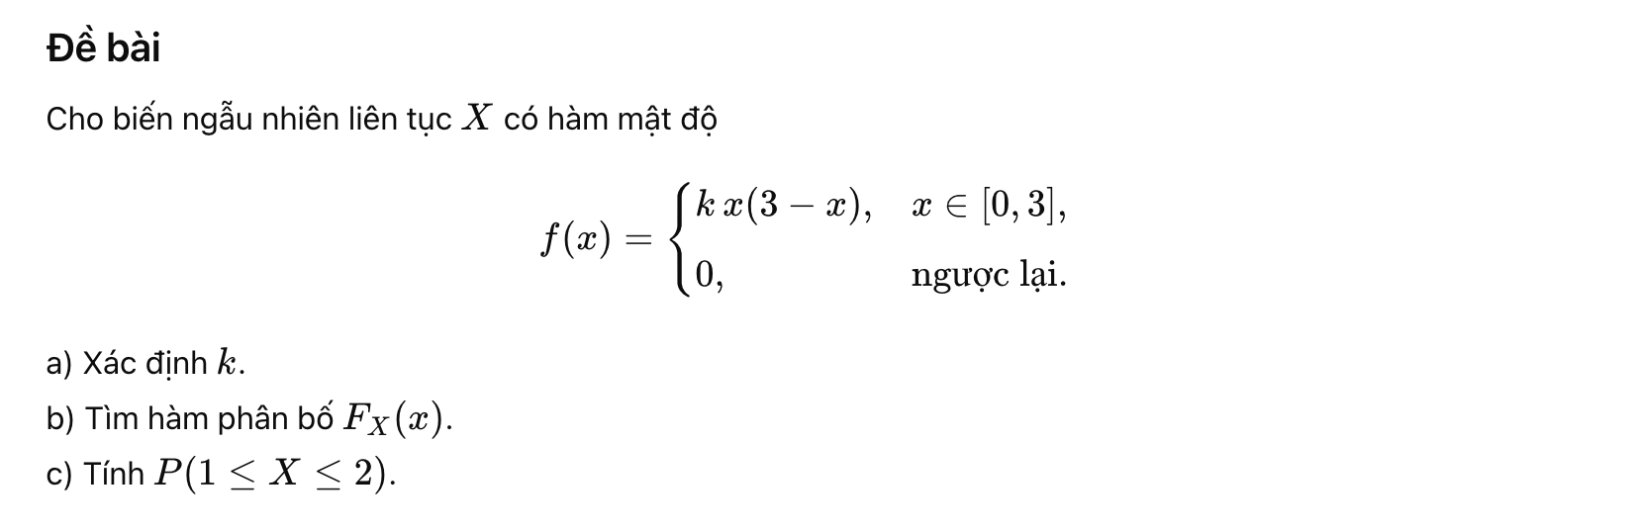
Hàm mật độ xác suất

Slide 19
NỘI DUNG
Biến ngẫu nhiên
Định nghĩa
Phân loại BNN
Quy luật phân phối xác suất của biến ngẫu nhiên
Bảng phân phối xác suất
Hàm phân phối xác suất
Hàm phân bố xác suất
Các tham số đặc trưng
Kỳ vọng toán
Phương sai và độ lệch chuẩn
Trung vị
Mode

Slide 20
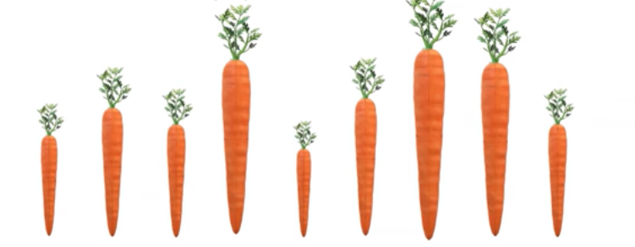

X: chiều dài của cà rốt
Nhóm tham số thể hiện độ phân tán
Nhóm tham số thể hiện xu hướng trung tâm

Slide 21

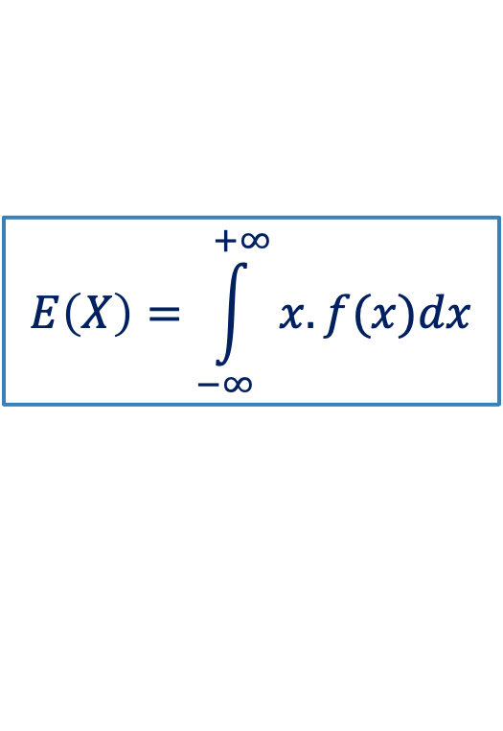
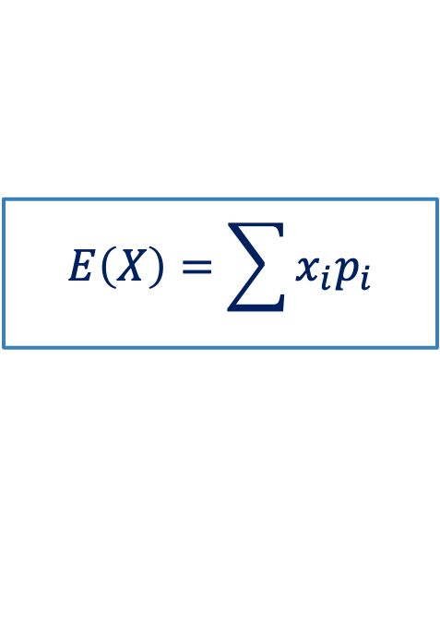
Kỳ vọng
Định nghĩa
Kỳ vọng của BNN X, kí hiệu $E(X)$, xác định bởi
$$E\left(X\right)=\sum{x_{i}p_{i}}$$
Nếu X là BNN rời rạc
$$E\left(X\right)=\int_{−∞}^{+∞}{x.f(x)dx}$$
Nếu X là BNN liên tục

Slide 22
Kỳ vọng
Một sinh viên có 3 lựa chọn ăn sáng mỗi ngày:
Gọi X = số tiền bạn chi cho bữa sáng trong 1 ngày.
Hãy tính kỳ vọng E(X).
Món ăn | Giá (nghìn đồng) | Xác suất bạn chọn
Bánh mì | 15 | 0.4
Xôi | 10 | 0.3
Nhịn ăn (không ăn) | 0 | 0.3

Slide 23
Kỳ vọng
Một công nhân phụ trách 3 máy dệt tự động. Trong một giờ, xác suất các máy cần sự điều chỉnh là 0.1, 0.2 và 0.3. Gọi X là số máy cần sự điều chỉnh trong một giờ. Lập bảng phân bố xác suất của X. Tính kỳ vọng của X.

Slide 24
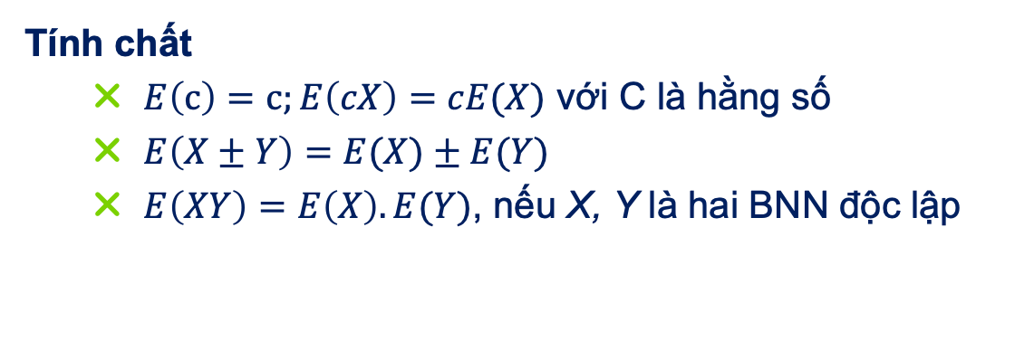
Kỳ vọng
Tính chất
$E\left(c\right)=c;E\left(cX\right)=cE(X)$ với C là hằng số
$E\left(X±Y\right)=E(X)±E(Y)$
$E\left(XY\right)=E\left(X\right).E(Y)$, nếu X, Y là hai BNN độc lập
Ý nghĩa
Kỳ vọng của BNN phản ánh giá trị trung bình của BNN, đặc trưng cho giá trị trung tâm của phân phối xác suất.

Slide 25
Môn học | Sinh viên C | Sinh viên D
Giải tích | 8 | 0
Đại số tuyến tính | 8 | 10
Xác suất – Thống kê | 8 | 6
Cấu trúc dữ liệu | 8 | 9
Mạng máy tính | 8 | 5
Phân phối rời rạc với kỳ vọng bằng nhau nhưng độ phân tán khác nhau.
⇒ Cần xác định mức độ phân tán của các giá trị của biến ngẫu nhiên xung quanh giá trị trung bình của nó.
Notes:
Sinh viên A – phương sai nhỏ
Điểm: 8, 8, 8, 8, 8 → trung bình = 8 → điểm lúc nào cũng ~8 → kỳ vọng = 8 phản ánh rất sát thực tế
Sinh viên B – phương sai lớn
Điểm: 0, 10, 6, 9, 5 → trung bình = 8 (giống A) → điểm dao động mạnh → kỳ vọng = 8 KHÔNG phản ánh đúng thực tế học của B
Phương sai nhỏ → dữ liệu ổn định → kết quả thực tế gần kỳ vọng. Phương sai lớn → dữ liệu thất thường → kỳ vọng không nói lên nhiều điều.

Slide 26

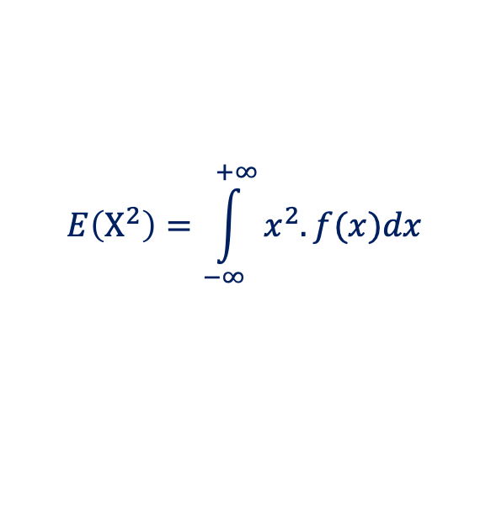
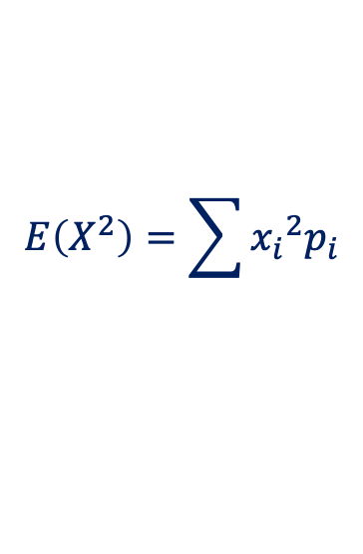

Phương sai
Định nghĩa
Phương sai của BNN X, kí hiệu $V(X)$, xác định bởi
$$V\left(X\right)=E{\left[X−E(X)\right]}^{2}$$
Chứng minh được
$$V\left(X\right)=E\left(X^{2}\right)−{\left[E(X)\right]}^{2}$$
$$E\left(X^{2}\right)=\sum{{x_{i}}^{2}p_{i}}$$
$$E\left(X^{2}\right)=\int_{−∞}^{+∞}{x^{2}.f(x)dx}$$

Slide 27
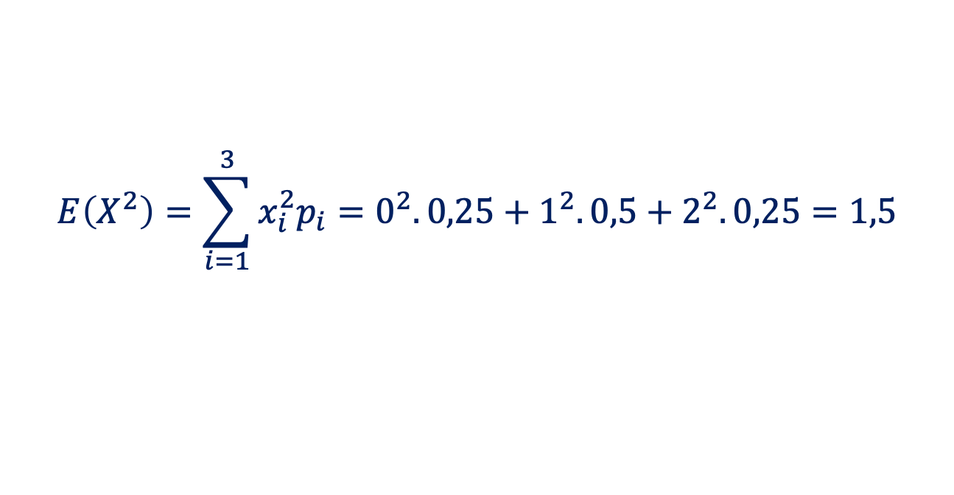
Phương sai
Ví dụ: Cho BNN X có bảng phân phối xác suất sau
X | 0 | 1 | 2
P | 0,25 | 0,5 | 0,25
Kỳ vọng của X: $E\left(X\right)=1$
$$E\left(X^{2}\right)=\sum_{i=1}^{3}{x_{i}^{2}p_{i}=0^{2}.0,25+1^{2}.0,5+2^{2}.0,25=1,5}$$
Phương sai của X: $V\left(X\right)=E\left(X^{2}\right)−{\left[E\left(X\right)\right]}^{2}=1,5−1=0,5$

Slide 28
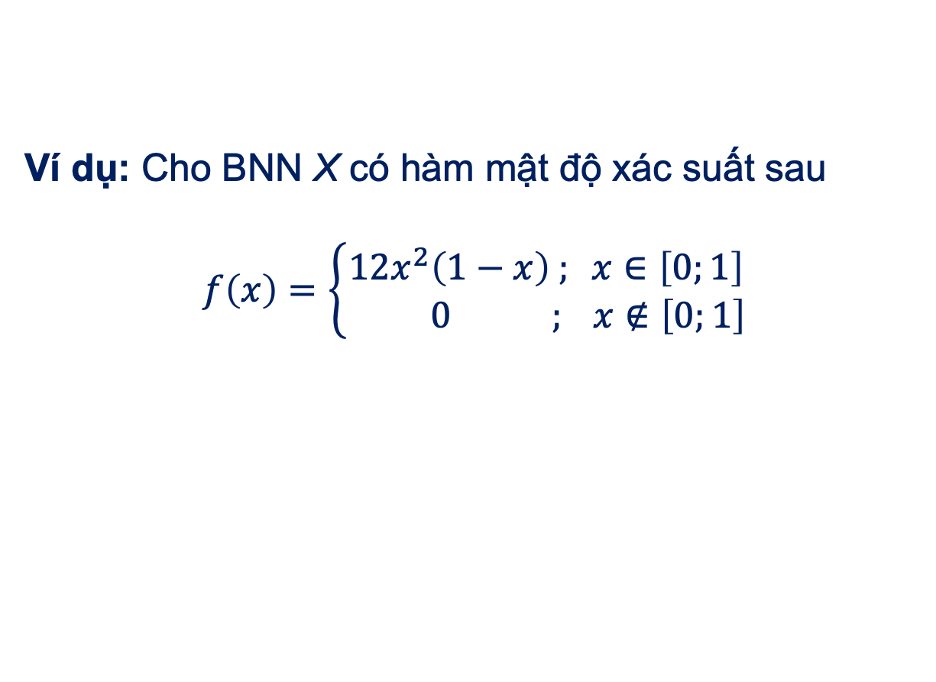
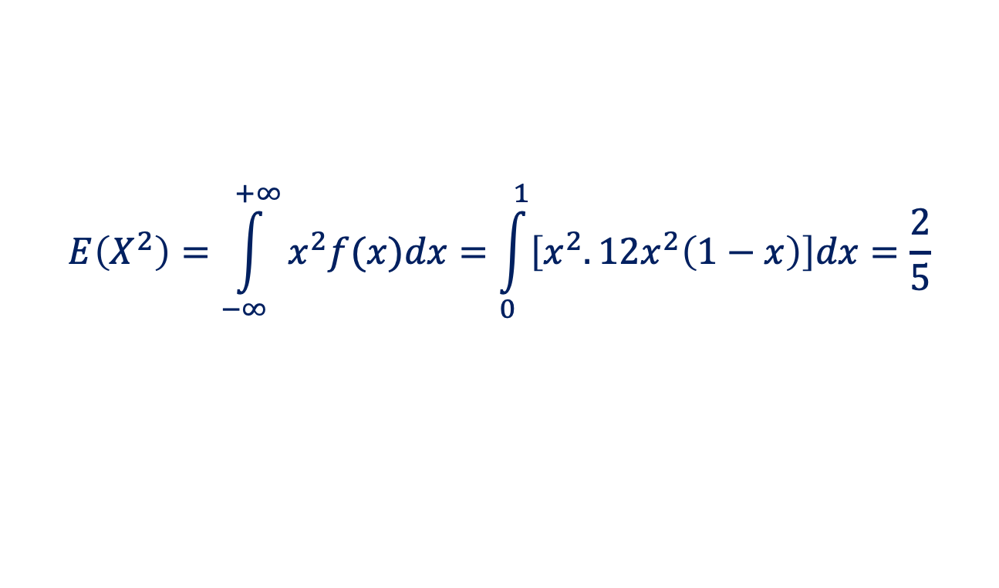
Phương sai
Ví dụ: Cho BNN X có hàm mật độ xác suất sau
$$f\left(x\right)=\left\{\begin{aligned}{12x}^{2}\left(1−x\right) ; x∈\left[0;1\right] \\ 0 ; x∉\left[0;1\right]\end{aligned}\right.$$
Kỳ vọng của X: $E\left(X\right)=\frac{3}{5}$
$$E\left(X^{2}\right)=\int_{−∞}^{+∞}{x^{2}f(x)dx}=\int_{0}^{1}{\left[{x^{2}.12x}^{2}\left(1−x\right)\right]dx}=\frac{2}{5}$$
K
Phương sai của X: $V\left(X\right)=E\left(X^{2}\right)−{\left[E\left(X\right)\right]}^{2}=\frac{1}{25}$

Slide 29
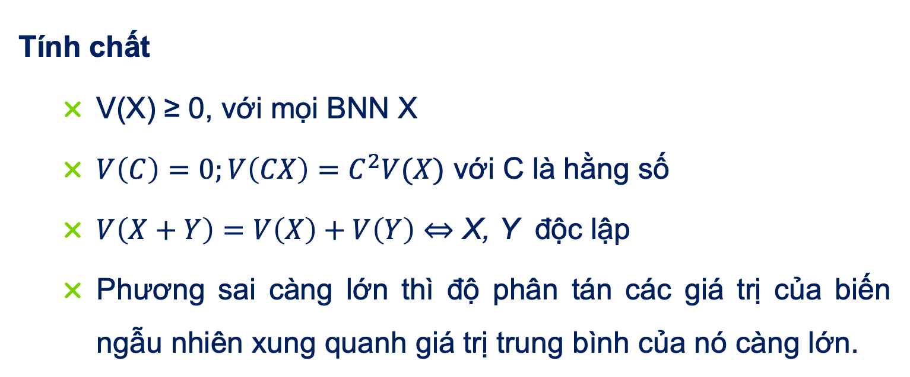
Phương sai
Tính chất
V(X) ≥ 0, với mọi BNN X
$V\left(C\right)=0;V\left(CX\right)=C^{2}V(X)$ với C là hằng số
$V\left(X+Y\right)=V\left(X\right)+V\left(Y\right)⇔$ X, Y độc lập
Phương sai càng lớn thì độ phân tán các giá trị của biến ngẫu nhiên xung quanh giá trị trung bình của nó càng lớn.

Slide 30
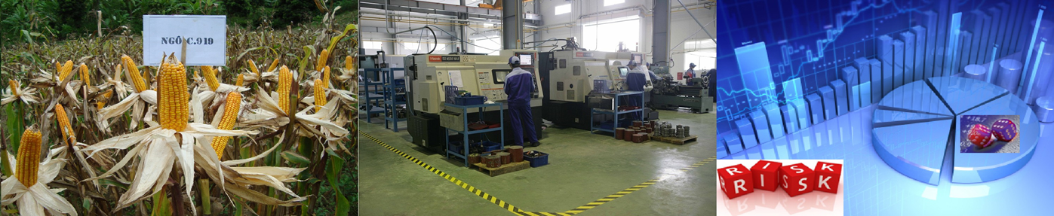
Phương sai
Ý nghĩa
Phương sai của BNN đặc trưng cho độ phân tán giữa các giá trị của X với giá trị trung bình.
Trong kĩ thuật, phương sai đặc trưng cho mức độ phân tán của các chi tiết gia công hay sai sô của các thiết bị,…
Trong kinh tế, phương sai đặc trưng cho mức độ rủi ro của các quyết định.

Slide 31
Phương sai
Một nhà đầu tư đang cân nhắc giữa việc đầu tư vào hai dự án A và B trong hai lĩnh vực độc lập nhau. Khả năng thu hồi vốn sau 2 năm (tính theo %) của hai dự án là các BNN có bảng phân phối xác suất như sau:
Dự án A:
Dự án B:
XA | 65 | 67 | 68 | 69 | 70 | 71 | 73
P | 0,04 | 0,12 | 0,16 | 0,28 | 0,24 | 0,08 | 0,08
E(XA) = 69,16
V(XA) = 3,094
XB | 66 | 68 | 69 | 70 | 71
P | 0,12 | 0,28 | 0,32 | 0,20 | 0,08
E(XB) = 68,72
V(XB) = 1,802
Dự án A ⇐
Tỉ lệ thu hồi vốn cao nhất
Dự án B ⇐
Độ rủi ro của tỉ lệ thu hồi vốn thấp nhất

Slide 32
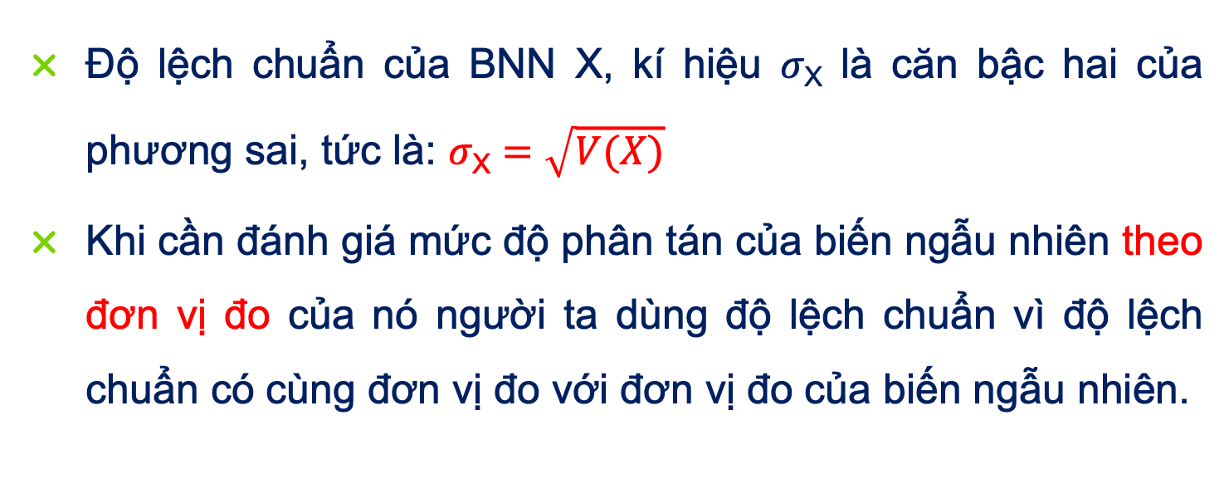
Độ lệch chuẩn
Độ lệch chuẩn của BNN X, kí hiệu 𝜎_{X} là căn bậc hai của phương sai, tức là: 𝜎_{X} $=\sqrt{V(X)}$
Khi cần đánh giá mức độ phân tán của biến ngẫu nhiên theo đơn vị đo của nó người ta dùng độ lệch chuẩn vì độ lệch chuẩn có cùng đơn vị đo với đơn vị đo của biến ngẫu nhiên.

Slide 33
Mốt
Mốt là giá trị của biến ngẫu nhiên X, ký hiệu là mod(X), mà tại đó hàm mật độ xác suất f(x) đạt cực đại (địa phương).
Nếu X là biến ngẫu nhiên rời rạc, thì mod(X) là giá trị tại đó xác suất để X = mod(X) là lớn nhất.
Ví dụ: Cho phân phối xác suất của X là
Ta có, mod(X) = 0.
X | -1 | 0 | 1
P | 1/6 | 2/3 | 1/6

Slide 34
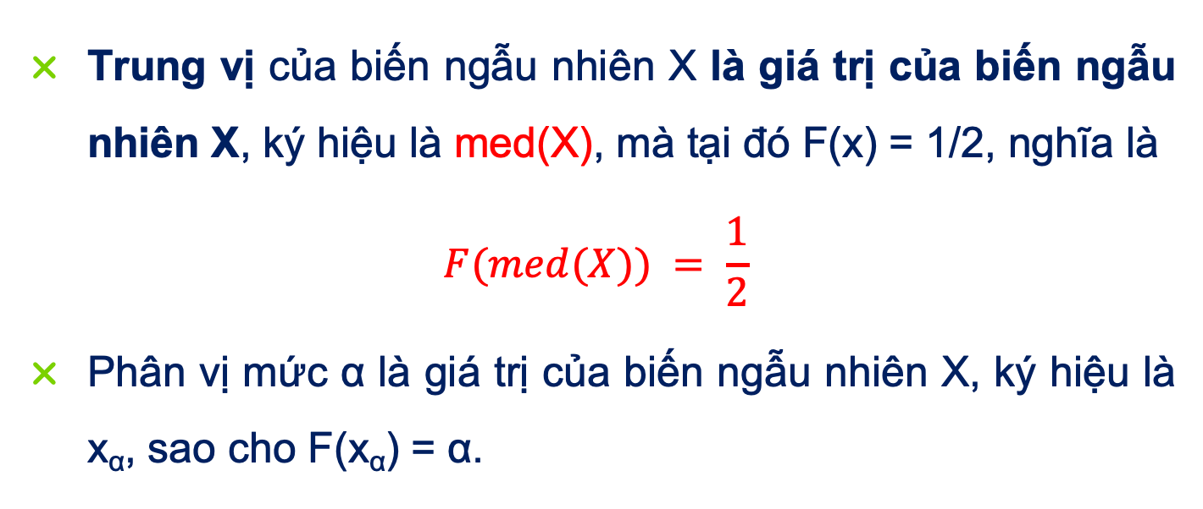
Trung vị
Trung vị của biến ngẫu nhiên X là giá trị của biến ngẫu nhiên X, ký hiệu là med(X), mà tại đó F(x) = 1/2, nghĩa là
$$F(med(X)) = \frac{1}{2}$$
Phân vị mức α là giá trị của biến ngẫu nhiên X, ký hiệu là x_{α}, sao cho F(x_{α}) = α.

Slide 35
Trung vị
x | 1 | 2 | 3 | 4 | 5
P(X=x) | 0.1 | 0.2 | 0.4 | 0.2 | 0.1
Cho biến ngẫu nhiên rời rạc X có bảng phân phối:
Hãy xác định:
Mốt của X
Trung vị của X
Phân vị mức 0.25 (P25)

Slide 36
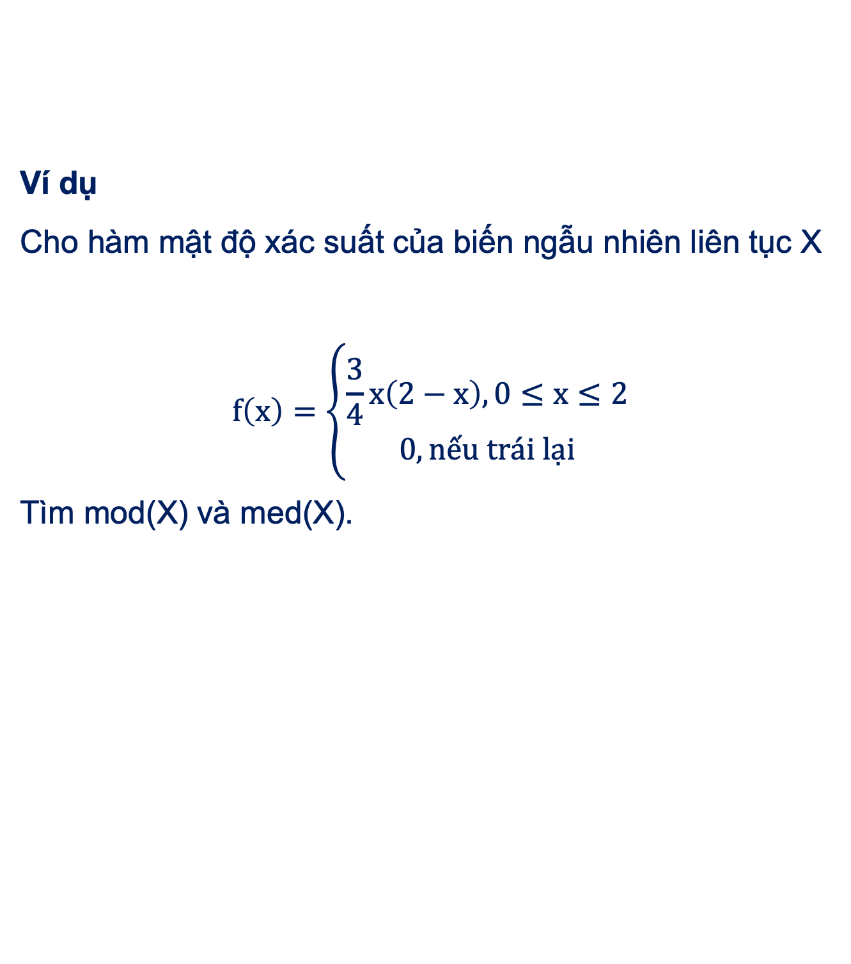
Trung vị
Ví dụ
Cho hàm mật độ xác suất của biến ngẫu nhiên liên tục X
$$f\left(x\right)=\left\{\begin{aligned}\frac{3}{4}x\left(2−x\right), 0≤x≤2 \\ 0, nếu trái lại\end{aligned}\right.$$
Tìm mod(X) và med(X).

Slide 37
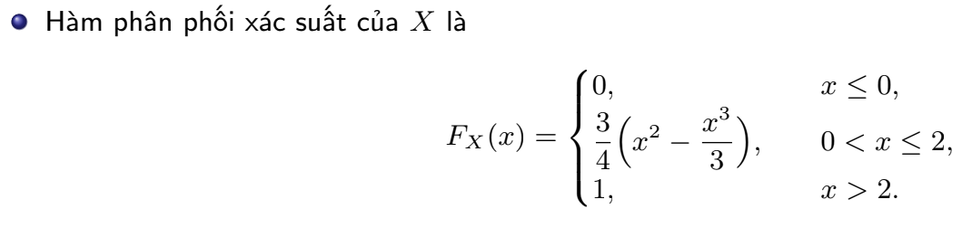
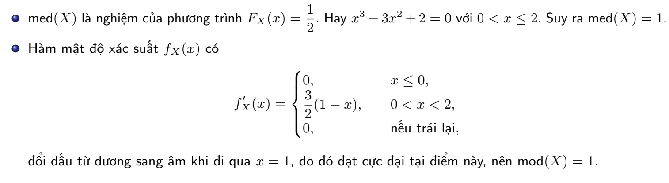

Slide 38


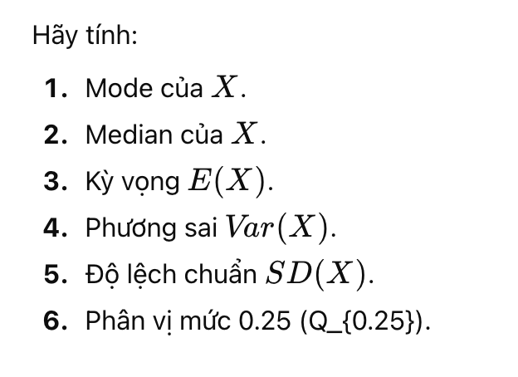

Slide 39
THANK YOU!

